Slide 1
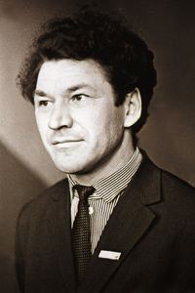
Рәми Ғарипов
(1932 - 1977)
Башҡортостандың халыҡ шағиры,
Салауат Юлаев исемендәге
Дәүләт премияһы лауреаты

Slide 2
Сыңрай-сыңрай осоп килде
Сыңрау ............. .
Уралыңдан сәләм, тине
Сыңрау ............. .

Slide 3
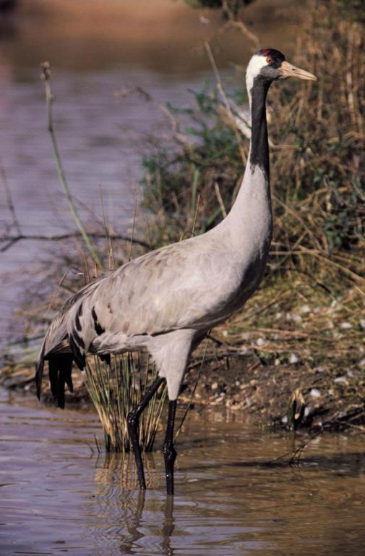
Т
О
Р
Н
А

Slide 4
Башҡортостан – беҙҙең
Башҡортостан,
Иркең ҡурсып күпме ......... осҡан!

Slide 5
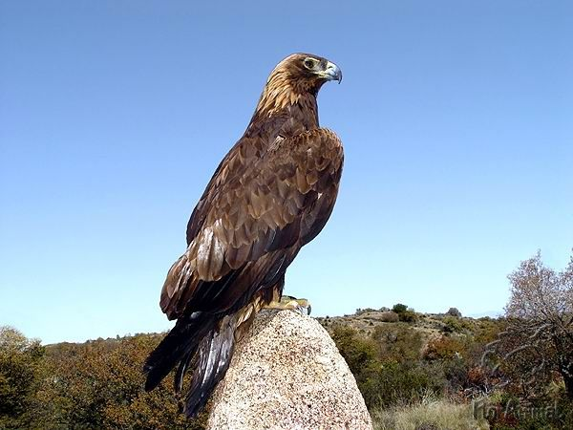
Бөркөт

Slide 6
Атылғанда тулҡындарға
Йәйәгеҙ менән бергә,- Һоҡланмайса һеҙгә ҡарап,
Ҡалай итеп түҙергә?

Slide 7
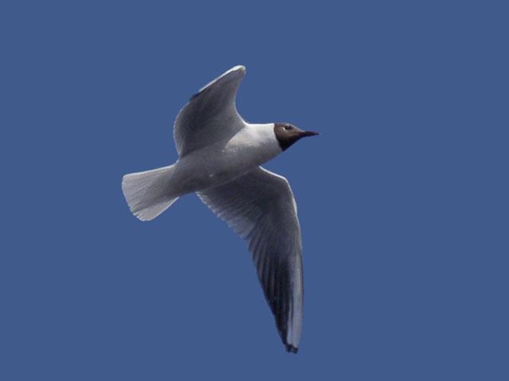
А
Ҡ
С
А
Р
Л
А
Ҡ

Slide 8
Гөлдөргөү-гөлдөргөү!
.................
Тәҙрә баштарында гөрләйҙәр.

Slide 9
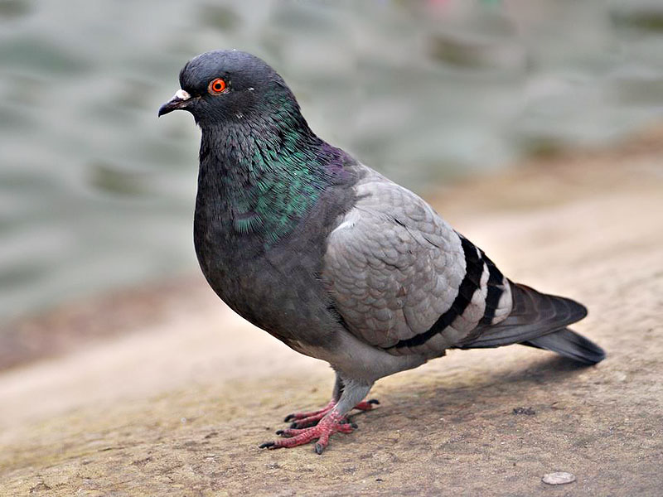
Күгәрсен

Slide 10
Ҡоштарҙа ҡул, беҙҙә .......
Ниңә булмаған икән?
Башҡорт халыҡ йыры.

Slide 11
Ә .......... ,
бер йыр отоп,
Сут-сут
һайраған була!

Slide 12
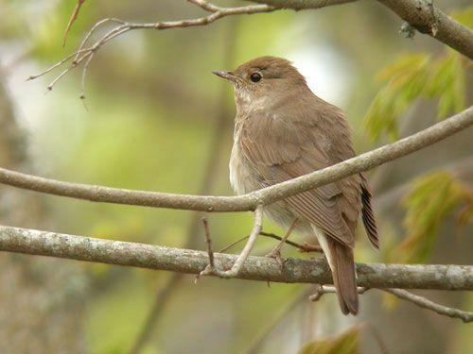
Һ
А
Н
Д
У
Ғ
А
С

Slide 13
............., .............!
Ояңдан осоп сыҡ!
Оҡшаһа был өйөң,
Түгелһен моң – көйөң!..

Slide 14
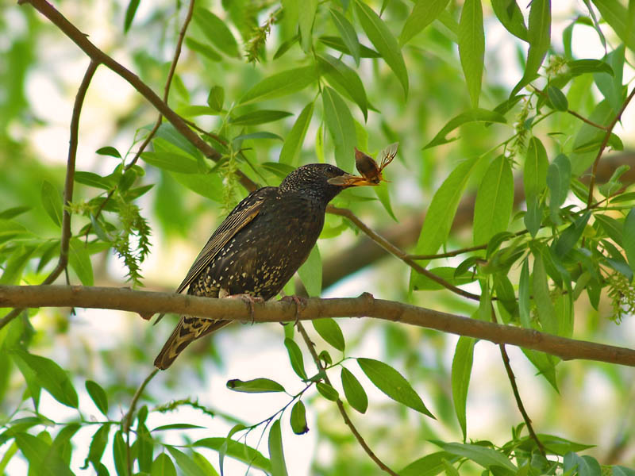
Сыйырсыҡ

Slide 15
Һәм һүрәттән ҡапыл яҙ бөркөлдө,
Һөрән һалды ҡара
................,
Яҙ еҫтәре, гүйә,
бәреп инде,
Боҙ аҡтарып,
аҡты йылғалар.

Slide 16
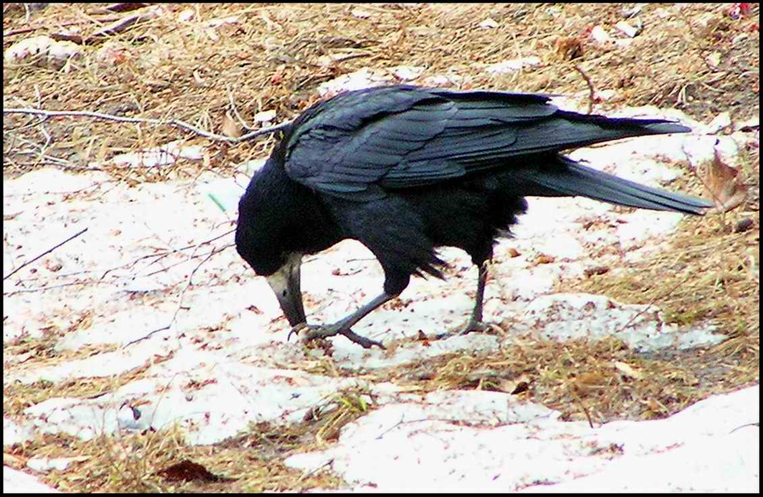
Ҡарға

Slide 17
......... шундай ҡош икән ул:
Башҡаларҙы иш итмәй,
Башҡа ........ ҡаңғылдаһа,
Тауышын да ишетмәй.

Slide 18
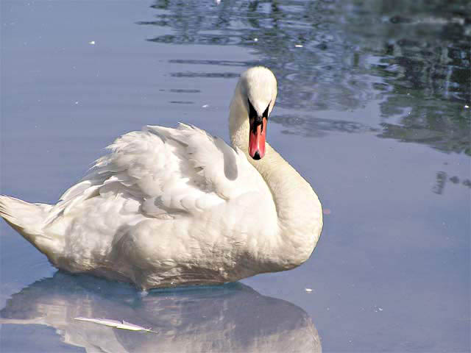
АҠҠОШ

Slide 19
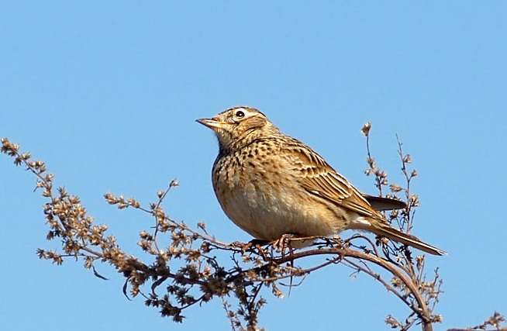
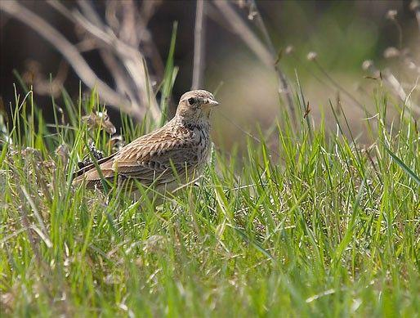
Һабантурғай

